Slide 1

Introducción al análisis de datos
con Python
MINICURSO · DE LOS DATOS CRUDOS A LAS GRÁFICAS
Andrés David Galeano Quintero
Taller práctico en Google Colab con pandas y matplotlib: solo se necesita un navegador y una cuenta de Google.
Universidad Nacional de Colombia · Facultad de Minas · Sede Medellín
Notes:
[0:00 – 0:01] Saludo y presentación: soy Andrés, estudiante de la Facultad de Minas. En 90 minutos vamos a pasar de una base de datos sucia a gráficas que responden preguntas. Mientras hablo, pedir que abran Google Colab (colab.research.google.com) con su cuenta de Google y que descarguen los dos archivos de la carpeta «taller» del enlace, que está en la diapositiva 2: no hay que instalar nada. Pregunta rápida (a mano alzada, 10 s): ¿quién ha usado Python o Excel para analizar datos alguna vez?

Slide 2

2
Noventa minutos: de los datos crudos a las gráficas
AGENDA
Bloque | Tiempo | Qué haremos
1. Por qué y para qué | 0:00 – 0:12 | Qué es analizar datos, por qué limpiar y qué tipos de variables hay
2. Tipos de gráficas | 0:12 – 0:30 | Qué pregunta responde cada gráfica y cómo leerla sin engañarse
3. Taller ETL | 0:30 – 1:05 | En Colab: extraer, corregir 7 errores y cargar la base de «Pan de Datos»
4. Análisis gráfico | 1:05 – 1:22 | Cinco gráficas sobre la base limpia, cada una con su pregunta
5. Cierre | 1:22 – 1:30 | Resumen de métodos, lista de chequeo de limpieza y preguntas
Primero las ideas (30 min); después, 52 min de práctica en el cuaderno (notebook) de Colab y 8 de cierre. Archivos del taller: [enlace del taller]
Facultad de Minas · Sede Medellín
Notes:
[0:01 – 0:02] Recorrer la agenda: 30 minutos de ideas (por qué analizar datos y cómo elegir una gráfica), 35 minutos de taller ETL en Colab, 17 de análisis gráfico y 8 de cierre. Aclarar la dinámica del taller: en cada paso la diapositiva muestra el método exacto que deben escribir en el hueco ___ de su cuaderno (notebook) de Colab. Dejar el enlace a la vista unos segundos: quien ya pueda, que descargue los archivos de la carpeta «taller».

Slide 3
3
Analizar datos es responder preguntas con evidencia
BLOQUE 1 · POR QUÉ Y PARA QUÉ
1. Una pregunta
Todo empieza con algo que queremos saber: ¿a qué hora se llena la cafetería?, ¿qué materia tiene más reprobados? Sin pregunta, los datos son solo números.
2. Evidencia
Reunimos, limpiamos y resumimos los datos que responden la pregunta: conteos, promedios, tendencias y gráficas.
3. Una decisión
La respuesta sirve para actuar: abrir otra caja en la cafetería, reforzar monitorías o mover un horario.
EN UNA FRASE
Analizar datos es ir de una pregunta a una decisión, apoyados en evidencia.
Facultad de Minas · Sede Medellín
Notes:
[0:02 – 0:04] Explicar que analizar datos no es «hacer gráficas bonitas»: es pasar de una pregunta a una decisión con evidencia. Recorrer las tres tarjetas con el ejemplo de la cafetería: pregunta (¿a qué hora se llena?), evidencia (conteo de personas por hora), decisión (abrir otra caja a esa hora). Pregunta abierta (1 min como máximo): ¿qué decisión de su semana podría apoyarse en datos? (horarios, rutas, en qué materia estudiar más).

Slide 4
4
Los datos bien leídos ya cambiaron decisiones reales
BLOQUE 1 · PARA QUÉ SIRVE
Cólera · Londres, 1854
John Snow registró dónde ocurrían las muertes por cólera y vio que se concentraban alrededor de una bomba de agua de Broad Street. Con esa evidencia, las autoridades retiraron la manija.
Hospitales · Crimea
Florence Nightingale mostró con gráficas que más soldados morían por enfermedades evitables que por heridas de combate. Su análisis impulsó reformas de higiene en los hospitales militares.
Deporte · Oakland, 2002
Con uno de los presupuestos más bajos de las Grandes Ligas, los Oakland Athletics usaron estadísticas que otros equipos subvaloraban para fichar jugadores baratos. Es la historia de «Moneyball».
Aire · Valle de Aburrá
En un proyecto final de curso que hice en equipo, con datos del SIATA, un modelo Random Forest anticipó 47 de los 56 días de aire dañino del conjunto de prueba: el 84 %.
LO QUE TIENEN EN COMÚN
Una pregunta clara, datos confiables y una forma sencilla de mostrar la respuesta.
Facultad de Minas · Sede Medellín
Notes:
[0:04 – 0:06] Cuatro ejemplos verificables. Snow (Londres, 1854) y Nightingale (Guerra de Crimea) muestran que contar y graficar bien puede salvar vidas; «Moneyball» muestra que los datos dan ventaja aun sin presupuesto. Cerrar con el proyecto final que hice en equipo para el curso Introducción a la Gestión de Datos Geocientíficos: con datos horarios del SIATA, un Random Forest anticipó 47 de los 56 días de aire dañino del conjunto de prueba (84 %). Para leerlo con ojo crítico: el modelo también dio falsas alarmas; de los 81 días que marcó como dañinos, 47 lo fueron (precisión de 0,58). Antes del modelo hubo que limpiar mucho: eso es lo que practicaremos hoy. Pregunta retórica (10 s; si nadie responde, dar un ejemplo y seguir): ¿en qué problema de Medellín usarían datos?

Slide 5
5
Basura entra, basura sale: un error cambia la conclusión
BLOQUE 1 · POR QUÉ LIMPIAR
42,5 min
promedio real de cuatro viajes: 35, 40, 45 y 50 min
155 min
el mismo promedio si el 50 se digita como 500
2 en vez de 1
municipios que cuenta pandas si aparecen «Medellín» y «medellin»
Un solo cero de más cambia la conclusión de «menos de una hora» a «más de dos horas y media». Si los datos están mal, el análisis más elegante da una respuesta equivocada: por eso en el taller limpiamos antes de graficar.
Facultad de Minas · Sede Medellín
Notes:
[0:06 – 0:08] Hacer la cuenta en voz alta: (35 + 40 + 45 + 50) / 4 = 42,5 minutos; si el 50 se escribe 500, (35 + 40 + 45 + 500) / 4 = 155 minutos. Un solo dato mal digitado cambia la historia. Con el texto pasa igual: para el computador «Medellín» y «medellin» son dos valores distintos, así que un conteo por municipio sale partido en dos. Pregunta abierta (1 min como máximo): ¿qué otros errores de digitación se imaginan en una base real? (espacios de más, tildes, fechas, celdas vacías, filas repetidas).

Slide 6
6
El análisis es un ciclo; en el taller recorremos el ETL
BLOQUE 1 · EL CICLO DEL ANÁLISIS
Pregunta
Qué queremos saber y qué decisión apoya.
Extraer
Leer los datos de su fuente: un CSV, una hoja de cálculo, una base.
Transformar
Limpiar nombres, duplicados, textos, tipos, faltantes e imposibles.
Cargar
Guardar la base limpia, lista para usar.
Analizar
Resumir y graficar para responder la pregunta.
Comunicar
Contar el hallazgo con una gráfica clara y una recomendación.
Extraer, Transformar y Cargar forman el ETL (por sus siglas en inglés): es lo que haremos en el taller con «Pan de Datos».
Facultad de Minas · Sede Medellín
Notes:
[0:08 – 0:10] Recorrer el ciclo de izquierda a derecha. Resaltar que Extraer, Transformar y Cargar (ETL, de Extract, Transform, Load) es exactamente lo que haremos en el taller: leer el CSV, corregir siete errores y guardar la base limpia. Analizar y comunicar será el bloque 4. Insistir en que todo arranca con una pregunta y que el ciclo se repite: cada respuesta trae preguntas nuevas. Pregunta retórica (10 s; responderla uno mismo): ¿en cuál paso creen que se gasta más tiempo en un proyecto real? (en limpiar y preparar los datos, justo lo que practicaremos hoy)

Slide 7
7
El tipo de variable decide qué gráfica usar
BLOQUE 1 · TIPOS DE VARIABLES
Tipo | Qué es | Ejemplo en «Pan de Datos» | Gráfica típica
Numérica continua | Medición que admite decimales | Distancia del domicilio: 2,5 km | Histograma, dispersión, caja
Numérica discreta | Conteo con números enteros | Unidades pedidas: de 1 a 6 | Barras o histograma
Categórica nominal | Grupos sin orden | Municipio, producto, método de pago | Barras
Categórica ordinal | Grupos con un orden natural | Calificación del cliente: de 1 a 5 | Barras en su orden
Fecha | Momento en el tiempo | Fecha del pedido: 14/03/2025 | Líneas
«Pan de Datos» es una panadería ficticia del Valle de Aburrá: sus datos son sintéticos, creados para este curso.
Facultad de Minas · Sede Medellín
Notes:
[0:10 – 0:12] Antes de graficar hay que saber qué tipo de dato tenemos, porque el tipo decide la gráfica. Presentar la panadería ficticia «Pan de Datos» (datos sintéticos, creados para el curso) que usaremos en el taller y recorrer la tabla con sus columnas. Aclarar la trampa: no todo lo que se escribe con números es numérico; un número de pedido no tiene sentido promediarlo. Pregunta retórica (10 s): la edad del cliente, ¿qué tipo de variable es? (numérica; se trata como continua).

Slide 8
8
Cada gráfica responde una pregunta distinta
BLOQUE 2 · TIPOS DE GRÁFICAS
Si la pregunta es… | Gráfica | Variables que necesita
¿Qué grupo tiene más y cuál menos? | Barras | Una categórica y un conteo o total
¿Cómo cambia algo con el tiempo? | Líneas | Una fecha y una numérica
¿Cómo se reparten los valores? ¿Dónde se concentran? | Histograma | Una numérica
¿Se mueven juntas dos medidas? | Dispersión | Dos numéricas
¿Cómo se comparan el centro y los extremos entre grupos? | Caja y bigotes | Una numérica y una categórica
Primero la pregunta, después la gráfica: la misma base puede necesitar cinco gráficas distintas.
Facultad de Minas · Sede Medellín
Notes:
[0:12 – 0:14] Arranca el bloque 2. La regla: primero la pregunta, después la gráfica. Leer la tabla fila por fila y conectarla con los tipos de variable de la diapositiva anterior (la última columna). Pregunta retórica (10 s): si quiero ver cómo cambió el precio del pasaje del metro año a año, ¿qué gráfica uso? (líneas: una fecha y una numérica).

Slide 9
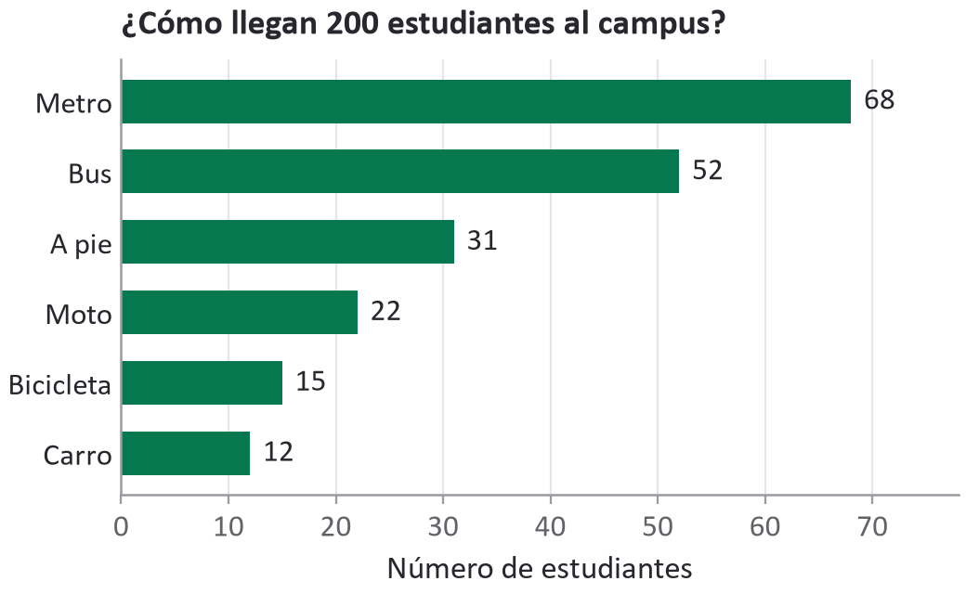
9
Barras: comparar cantidades entre categorías
BLOQUE 2 · TIPOS DE GRÁFICAS
Responde: ¿qué grupo tiene más y cuál menos? Compara cantidades entre categorías.
Cómo se lee: 1) ver qué cuenta el eje; 2) comparar el largo de las barras; 3) ubicar la mayor y la menor.
Error típico: empezar el eje en un valor distinto de cero: el largo deja de ser proporcional al valor.
Consejo: ordenar de mayor a menor y usar barras horizontales si los nombres son largos.
Datos ilustrativos, no reales: encuesta ficticia a 200 estudiantes.
Facultad de Minas · Sede Medellín
Notes:
[0:14 – 0:16] Leer la figura juntos: el eje cuenta estudiantes; la barra más larga es Metro (68) y la más corta, Carro (12). Mostrar que están ordenadas de mayor a menor y que son horizontales para que los nombres se lean completos. Recordar que son datos ilustrativos, no una encuesta real. Pregunta retórica (10 s): si esta gráfica fuera real, ¿qué decisión podría tomar la universidad? (p. ej., coordinar horarios con el metro o ampliar parqueaderos de bicicletas).

Slide 10
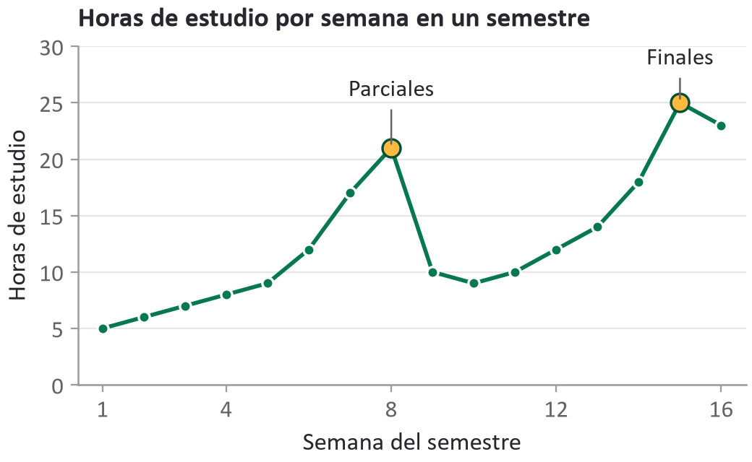
10
Líneas: ver cómo cambia algo en el tiempo
BLOQUE 2 · TIPOS DE GRÁFICAS
Responde: ¿cómo cambia una medida con el tiempo? ¿Sube, baja o se repite en ciclos?
Cómo se lee: 1) el tiempo va en el eje horizontal; 2) seguir la pendiente; 3) buscar picos, valles y ciclos.
Error típico: unir con una línea categorías sin orden, como carreras o municipios: la línea inventa una tendencia.
Datos ilustrativos, no reales: un estudiante ficticio durante un semestre de 16 semanas.
Facultad de Minas · Sede Medellín
Notes:
[0:16 – 0:18] Seguir la línea de izquierda a derecha: las horas suben hasta parciales (semana 8), caen y vuelven a subir hasta finales (semana 15). Recalcar que el eje horizontal es tiempo y tiene orden; por eso unir los puntos tiene sentido. Error típico: líneas entre categorías sin orden. Pregunta retórica (10 s): ¿qué forma tendría la línea de pasajeros del metro en un día normal, hora por hora? (dos picos: mañana y tarde).

Slide 11
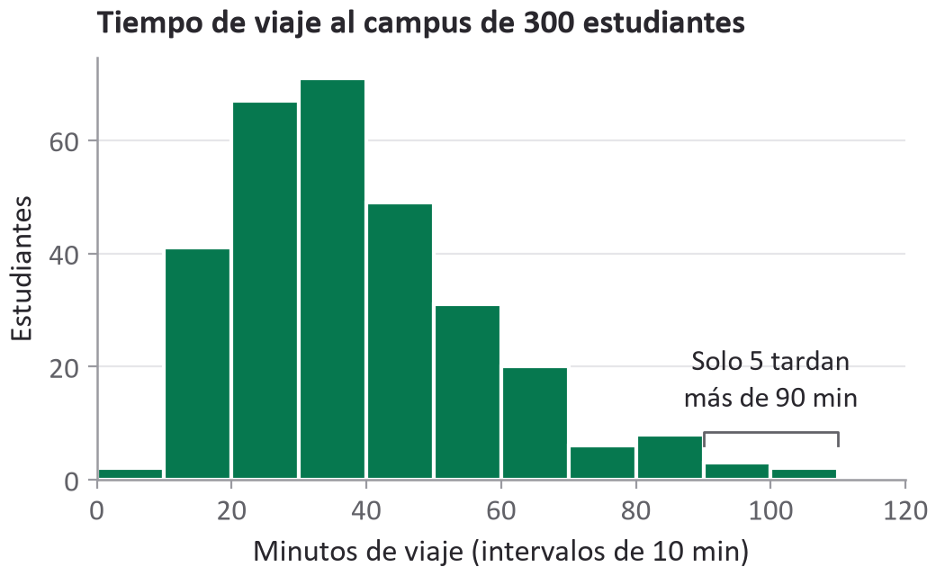
11
Histograma: ver cómo se reparten los valores
BLOQUE 2 · TIPOS DE GRÁFICAS
Responde: ¿cómo se reparten los valores de una variable numérica? ¿Dónde se concentran?
Cómo se lee: 1) cada barra es un intervalo de 10 min; 2) su altura cuenta cuántos caen ahí; 3) mirar la forma y la cola.
Histograma vs. barras: las barras comparan categorías; el histograma corta una variable numérica en intervalos que se tocan.
Error típico: elegir mal los intervalos (bins): muy pocos esconden la forma; demasiados la vuelven ruido.
Datos ilustrativos, no reales: 300 estudiantes ficticios, en intervalos de 10 minutos.
Facultad de Minas · Sede Medellín
Notes:
[0:18 – 0:20] Cada barra es un intervalo de 10 minutos y su altura dice cuántos estudiantes caen ahí. La mayoría tarda entre 20 y 50 minutos y hay una cola a la derecha: solo 5 de 300 tardan más de 90. Diferencia clave con las barras: en el histograma el eje horizontal es UNA variable numérica cortada en intervalos seguidos, por eso las barras se tocan y no se pueden reordenar; en barras, cada barra es una categoría y el orden lo elegimos. Pregunta retórica (10 s): ¿qué pasaría con la forma si usáramos solo 3 intervalos? (se pierde el detalle).

Slide 12
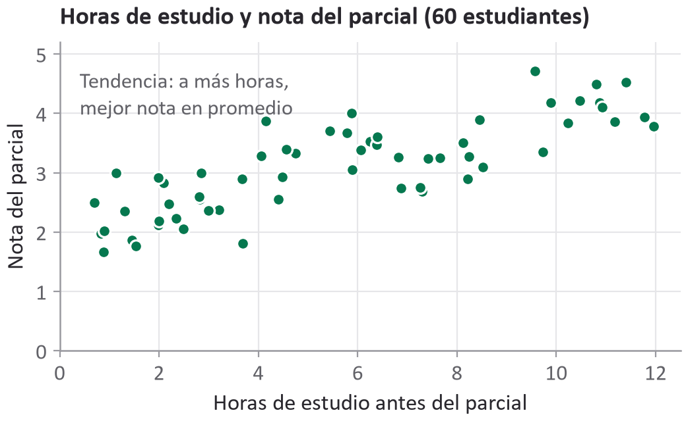
12
Dispersión: ver si dos variables se mueven juntas
BLOQUE 2 · TIPOS DE GRÁFICAS
Responde: ¿se mueven juntas dos variables numéricas? Cuando una sube, ¿la otra también?
Cómo se lee: 1) cada punto es una observación; 2) ver si la nube sube, baja o no tiene forma; 3) revisar puntos lejanos.
Correlación no es causalidad: que dos variables suban juntas no prueba que una cause la otra; puede haber una tercera detrás.
Error típico: concluir una causa mirando la nube, o borrar los puntos lejanos sin revisarlos.
Datos ilustrativos, no reales: 60 estudiantes ficticios; cada punto es un estudiante.
Facultad de Minas · Sede Medellín
Notes:
[0:20 – 0:22] Cada punto es un estudiante (datos ilustrativos). La nube sube de izquierda a derecha: en promedio, más horas de estudio van con mejor nota, pero hay mucha variación entre estudiantes con las mismas horas. Correlación no es causalidad: si las ventas de paraguas y las consultas por gripa subieran juntas, no sería porque los paraguas enferman, sino porque ambas pueden responder a la lluvia. Pregunta abierta (1 min como máximo): en esta gráfica, ¿qué otra variable podría explicar a la vez las horas y la nota? (interés, asistencia, bases previas).

Slide 13
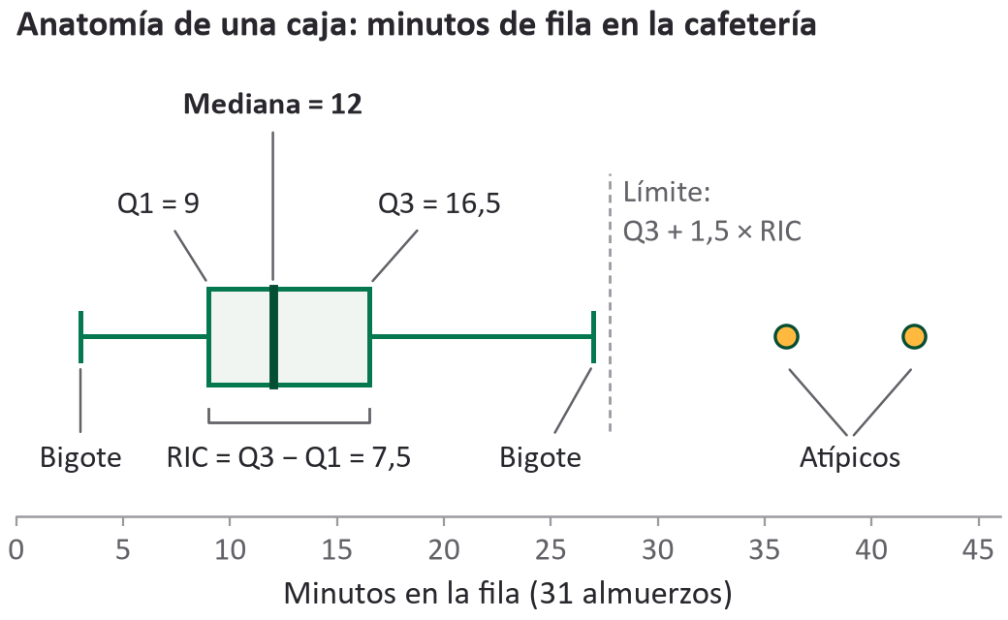
13
Caja y bigotes: la mitad central y los extremos
BLOQUE 2 · TIPOS DE GRÁFICAS
Responde: ¿dónde está la mitad central de los datos y qué tan dispersos están? Ideal para comparar grupos.
Mediana: la línea dentro de la caja (aquí, más gruesa); la mitad de los datos queda por debajo y la otra mitad por encima.
Caja (Q1 a Q3): Q1 deja abajo el 25 % de los datos y Q3 el 75 %; la caja guarda el 50 % central.
Bigotes y atípicos: RIC = Q3 − Q1. Los bigotes llegan al último dato a menos de 1,5 × RIC de la caja; más allá, atípicos.
Error típico: borrar todo atípico como si fuera un error: puede ser un dato real, como un día de aguacero.
Datos ilustrativos, no reales: 31 almuerzos ficticios. Límite superior: 16,5 + 1,5 × 7,5 = 27,75 min.
Facultad de Minas · Sede Medellín
Notes:
[0:22 – 0:25] Explicar la anatomía con la figura. La línea dentro de la caja, aquí más gruesa, es la mediana (12 min): en la mitad de los almuerzos la fila duró 12 minutos o menos. La caja va de Q1 (9) a Q3 (16,5): ahí está el 50 % central y su largo es el rango intercuartílico, RIC = 7,5. Los bigotes llegan hasta el último dato que no pasa el límite de 1,5 × RIC desde la caja (arriba: 16,5 + 11,25 = 27,75; por eso el bigote termina en 27); los puntos de 36 y 42 quedan por fuera y se dibujan como atípicos. Un atípico no es automáticamente un error: hay que revisarlo antes de borrarlo. Pregunta abierta (1 min como máximo): si comparamos dos cafeterías, ¿qué significa que una tenga la caja mucho más larga? (sus tiempos son más variables, menos predecibles).

Slide 14
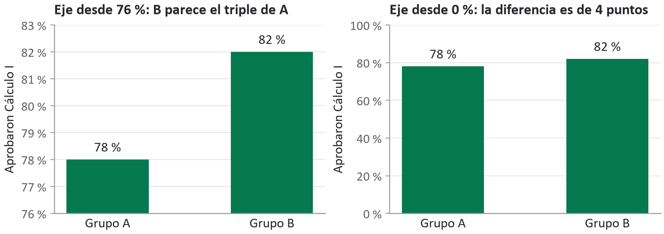
14
Los mismos datos, dos historias: cuidado con el eje
BLOQUE 2 · GRÁFICAS QUE ENGAÑAN
Mismos datos: A aprobó 78 % y B 82 %. Si el eje empieza en 76 %, la barra de B mide el triple que la de A.
Regla: en barras, el eje empieza en cero. Ojo también con tortas de muchas tajadas: mejor barras ordenadas.
Datos ilustrativos, no reales: porcentaje de aprobación de dos grupos ficticios de Cálculo I.
Facultad de Minas · Sede Medellín
Notes:
[0:25 – 0:27] Mismos datos en los dos paneles: 78 % y 82 %. A la izquierda el eje empieza en 76 %, así que la barra de B mide 6 y la de A mide 2: B parece el triple. A la derecha el eje empieza en cero y se ve lo que es: 4 puntos de diferencia. Regla: en barras, el eje siempre empieza en cero. Mencionar la torta con demasiadas categorías: el ojo no compara bien ángulos parecidos; con más de cinco o seis tajadas es mejor usar barras ordenadas. Pregunta abierta (1 min como máximo): ¿dónde han visto gráficas así? (noticias, campañas, publicidad).

Slide 15
15
Seis preguntas para leer cualquier gráfica
BLOQUE 2 · CÓMO LEER UNA GRÁFICA
1.
Título. ¿Dice qué se muestra, de quién y cuándo?
2.
Ejes y unidades. ¿Qué mide cada eje y en qué unidad: minutos, pesos, porcentaje?
3.
Escala. ¿Empieza en cero? ¿Es la misma en las gráficas que se comparan?
4.
Fuente. ¿De dónde salen los datos y cuántos son? ¿Son reales o de ejemplo?
5.
¿Qué pregunta responde? Si no se puede decir en una frase, la gráfica no está clara.
6.
¿Qué decisión sugiere? ¿Qué haría distinto alguien que la mira? Ahí está su valor.
Facultad de Minas · Sede Medellín
Notes:
[0:27 – 0:30] Cerrar la teoría con esta lista: sirve para cualquier gráfica, en un artículo, en las noticias o en su propio trabajo. Aplicarla en voz alta a la gráfica de caja: título (sí), ejes y unidades (minutos), escala (desde 0), fuente (datos ilustrativos), pregunta (¿cuánto dura la fila?), decisión (abrir otra caja si la fila es larga). Anunciar el cambio de bloque: ahora vamos al taller; tengan abierto Colab y a mano los dos archivos de la carpeta «taller» del enlace.

Slide 16
16
Taller: de la base sucia a la base limpia
BLOQUE 3 · TALLER ETL
35 minutos en Google Colab: leer el archivo, corregir siete errores y guardar la base lista para analizar.
Universidad Nacional de Colombia · Facultad de Minas · Sede Medellín
Notes:
[0:30 – 0:31] Decir: empieza la parte práctica. Durante 35 minutos vamos a limpiar la base de una panadería y en los 17 siguientes la vamos a graficar. Dinámica: cada diapositiva del taller muestra el código de la celda y, en negrita verde, el método que va en el hueco ___ del cuaderno. Hacer ya: quien no lo haya hecho, que abra el enlace del taller (diapositiva 2), descargue los dos archivos de la carpeta «taller» y entre a Colab con su cuenta mientras presento el caso y la base; a las 0:35 subimos todo juntos. Escribir: nada todavía. Deben ver: Colab abierto en el navegador. Error frecuente: entrar a Colab sin iniciar sesión con la cuenta de Google; sin sesión no se puede subir el cuaderno.

Slide 17
17
«Pan de Datos»: 1.250 registros de 2025 con errores sembrados
BLOQUE 3 · EL CASO
1.250
filas en el archivo sucio, de pedidos a domicilio de 2025 (40 están repetidas)
11
columnas: fecha, municipio, producto, precio, pago, distancia, tiempo…
7
tipos de error para corregir, además de leer bien el archivo
1.180
pedidos que deben quedar al final: así se comprueba la limpieza
«Pan de Datos» es una panadería ficticia con domicilios en Medellín, Bello, Itagüí, Envigado y Sabaneta. Los datos son sintéticos: se crearon para este curso y no son cifras reales.
Facultad de Minas · Sede Medellín
Notes:
[0:31 – 0:33] Decir: somos el equipo de análisis de «Pan de Datos» y la dueña quiere saber qué se vende, cuándo, a quién y dónde se demoran los domicilios. Aclarar que la empresa es ficticia y que los datos son sintéticos, creados para el curso con errores sembrados a propósito, parecidos a los de una base digitada a mano. Dar la meta: de 1.250 filas sucias deben llegar a 1.180 limpias; si su número coincide, limpiaron bien. Escribir: nada; quien va atrasado sigue descargando los archivos. Deben ver: las cuatro cifras. Error frecuente: creer que limpiar es borrar todo lo que tenga problemas; en el taller solo se eliminan 70 filas (40 duplicadas, 12 sin precio y 18 con valores imposibles) y todo lo demás se corrige.

Slide 18
18
Once columnas: siete traen errores en sus valores
BLOQUE 3 · LA BASE
Encabezado en el CSV | Qué guarda | Ejemplo del archivo | Problema
ID Pedido | Número del pedido | 1001 | —
' Fecha' | Día del pedido | 03/01/2025 | Es texto, no fecha
'Municipio ' | Municipio de entrega | medellin | 19 formas de escribir 5
PRODUCTO | Uno de 8 productos | Pan de bono | —
Cantidad | Unidades, de 1 a 6 | 5 | —
Precio Unitario | Precio de una unidad | $2.800 | Texto con $ y punto; 12 vacíos
Metodo Pago | Efectivo, Nequi, Tarjeta o Daviplata | NEQUI | 14 variantes; 36 vacíos
Distancia KM | Kilómetros recorridos | 7,1 | —
Tiempo Entrega | Minutos hasta entregar | 64 | Imposibles: -15, 0, 999
Edad Cliente | Edad en años | 23 | 60 vacíos
Calificacion | Nota del cliente, de 1 a 5 | 4 | Imposibles: 0, 10, 45
Además: 40 filas repetidas (paso 2), coma decimal en Distancia KM (paso E) y encabezados con espacios o mayúsculas (paso 1).
Facultad de Minas · Sede Medellín
Notes:
[0:33 – 0:35] Decir: recorrer la tabla de arriba abajo; cada fila del CSV es un pedido y cada columna, una variable. Señalar los espacios escondidos en ' Fecha' y 'Municipio ' (por eso van entre comillas) y que ID Pedido, PRODUCTO, Cantidad y Distancia KM traen valores sanos. Conectar con los tipos de variable del bloque 1: municipio y producto son categóricas; distancia, tiempo y edad son numéricas; calificación es ordinal. Escribir: nada. Deben ver: la tabla. Si se quiere mostrar el archivo crudo, abrirlo en el visor de Colab o en el Bloc de notas, no en Excel: Excel convierte «$2.800» en número y las fechas en fechas, y así no se ven los errores de los pasos 4 y 5. Error frecuente: confundir el encabezado sucio con el nombre limpio; después del paso 1, 'Precio Unitario' se llama precio_unitario y así hay que escribirlo.

Slide 19
19
Prepara tu Colab en tres minutos
BLOQUE 3 · MANOS A LA OBRA
1.
Descarga los dos archivos. taller_estudiante.ipynb y domicilios_sucio.csv, de la carpeta «taller» del enlace: [enlace del taller]
2.
Abre Colab. Entra a colab.research.google.com con tu cuenta de Google.
3.
Sube el cuaderno. Archivo → Subir cuaderno → taller_estudiante.ipynb.
4.
Sube los datos. Ícono de carpeta (Archivos) en la barra izquierda → arrastra domicilios_sucio.csv.
5.
Ejecuta la primera celda. import pandas as pd con Shift + Enter. Si no sale error, estás listo.
Facultad de Minas · Sede Medellín
Notes:
[0:35 – 0:38] Antes de la clase: dejar listo el enlace del taller (Drive o correo) con tres carpetas: «taller» (taller_estudiante.ipynb y domicilios_sucio.csv), «respaldo» (domicilios_limpio.csv, para el punto de control) y «solución» (taller_solucion.ipynb), y escribir el enlace corto en las diapositivas 2, 19 y 36. Decir: hacer los cinco pasos en la pantalla proyectada, despacio, y esperar a que la mayoría tenga el visto bueno; quien ya descargó los archivos y abrió Colab va directo al paso 3. Colab avisa que los archivos subidos se borran al cerrar la sesión: aceptar. Si al ejecutar la primera celda aparece el aviso «Este cuaderno no lo creó Google», aceptar con «Ejecutar de todos modos» (confirmarlo en el ensayo). Escribir: nada; import pandas as pd ya está escrito, solo se ejecuta. Deben ver: domicilios_sucio.csv en el panel de archivos y un número [1] junto a la primera celda. Error frecuente: soltar el CSV dentro de la carpeta sample_data en vez de la raíz, o descargarlo dos veces y que quede como «domicilios_sucio (1).csv»; en ambos casos read_csv dará FileNotFoundError. Plan B: si Colab o la red fallan, seguir en modo demostración: cada diapositiva del taller trae el código, el resultado y la figura real, y se puede proyectar taller_solucion.ipynb, que ya está ejecutado; los estudiantes hacen el cuaderno en casa. Llevar los tres archivos en USB y en el portátil. Quien no tenga cuenta de Google o no recuerde la clave trabaja en pareja con un compañero.

Slide 20
20
El taller sigue el ETL: extraer, transformar y cargar
BLOQUE 3 · MAPA DEL TALLER
E · Extraer
Leer el CSV con separador ; y coma decimal.
T · Pasos 1 a 3
Nombres de columnas, filas duplicadas y texto inconsistente.
T · Pasos 4 y 5
Números y fechas que llegaron como texto.
T · Pasos 6 y 7
Datos faltantes y valores imposibles.
L · Cargar
Revisar la base limpia y guardarla en un archivo nuevo.
read_csv()
shape
str.strip()
drop_duplicates()
to_numeric()
to_datetime()
fillna()
between()
info()
to_csv()
Cada paso tiene el mismo ritmo: diagnosticar con un método, corregir y comprobar.
Facultad de Minas · Sede Medellín
Notes:
[0:38 – 0:39] Decir: este es el mapa de los próximos 26 minutos; es el mismo ETL del ciclo del análisis, ahora con código. Abajo de cada caja está el método clave de ese tramo. Cada paso tiene tres momentos: 1) diagnóstico, una celda que muestra el problema; 2) corrección; 3) comprobación, volver a mirar. Escribir: nada. Deben ver: en el cuaderno, los encabezados Paso E, Paso 1… Paso 7 y Paso L. Error frecuente: corregir sin diagnosticar; si no miramos primero, no sabemos qué arreglar ni si quedó bien.

Slide 21
21
Sin sep=';', todo el archivo cae en una sola columna
BLOQUE 3 · PASO E · EXTRAER
Problema: El archivo separa con ; y usa coma decimal, como Excel en Colombia. pd.read_csv sin parámetros espera comas y da (1250, 1): una sola columna.
Diagnóstico: df.head() y df.shape
Método clave: read_csv(sep=';', decimal=',')
EJEMPLOS
ID Pedido; Fecha;…
1001;03/01/2025;Bello;…
7,1
df = pd.read_csv('domicilios_sucio.csv', sep=';', decimal=',')
df.head()
RESULTADO
df.shape pasa de (1250, 1) a (1250, 11). Distancia KM ya es número (pandas la muestra como 7.1); Precio Unitario sigue como texto.
Facultad de Minas · Sede Medellín
Notes:
[0:39 – 0:43] Decir: primero provocamos el error a propósito, porque es el más común al abrir un CSV hecho en Excel en Colombia. Escribir: read_csv en el primer hueco y shape en el siguiente: sale (1250, 1). Mostrar en la salida que cada fila quedó amontonada en una sola columna y partida en la coma de la distancia. Luego, en la celda de la solución, escribir ; y , entre las comillas de sep y decimal, y shape otra vez. Deben ver: una tabla de 11 columnas y (1250, 11). Error frecuente: FileNotFoundError, porque el CSV no está subido o tiene otro nombre; o borrar las comillas al llenar sep='___' (debe quedar sep=';').

Slide 22
22
Nombres sin espacios ni mayúsculas en una sola línea
BLOQUE 3 · PASO 1 · NOMBRES DE COLUMNAS
Problema: Los encabezados traen espacios a los lados, mayúsculas y espacios internos. Para pandas, ' Fecha' y 'fecha' son columnas distintas.
Diagnóstico: df.columns
Método clave: str.strip().str.lower().str.replace()
EJEMPLOS
' Fecha'
'PRODUCTO'
'Metodo Pago'
'Municipio '
'Precio Unitario'
df.columns = df.columns.str.strip().str.lower().str.replace(' ', '_')
df.columns
RESULTADO
Los 11 nombres quedan limpios: id_pedido, fecha, municipio, producto, precio_unitario, metodo_pago… calificacion.
Facultad de Minas · Sede Medellín
Notes:
[0:43 – 0:45] Decir: diagnóstico con df.columns, sin paréntesis porque es un atributo, no un método. Leer la cadena de izquierda a derecha: strip quita los espacios de los extremos, lower pasa a minúsculas y replace cambia el espacio interno por guion bajo. Desde aquí cada columna se escribe con el nombre limpio. Escribir: columns en el diagnóstico; strip, lower y replace en los tres huecos. Deben ver: Index con id_pedido, fecha… calificacion. Error frecuente: escribir df.columns() con paréntesis (TypeError: 'Index' object is not callable) o borrar un .str de la cadena (AttributeError).

Slide 23
23
40 pedidos estaban registrados dos veces
BLOQUE 3 · PASO 2 · FILAS DUPLICADAS
Problema: Hay filas idénticas, como un pedido digitado dos veces. Si no se quitan, los pedidos y las ventas se cuentan doble.
Diagnóstico: df.duplicated().sum()
Método clave: drop_duplicates()
EJEMPLOS
1002 · Bello · Jugo natural
1002 · Bello · Jugo natural
1013 · Itagüí · Croissant ×2
df = df.drop_duplicates()
df.shape
RESULTADO
df.duplicated().sum() da 40. Tras drop_duplicates(), df.shape pasa de (1250, 11) a (1210, 11).
Facultad de Minas · Sede Medellín
Notes:
[0:45 – 0:47] Decir: duplicated() marca con True cada fila que es copia exacta de una anterior y sum() cuenta los True. El pedido 1002 aparece idéntico en los índices 1 y 7 de pandas (renglones 3 y 9 en Excel); el 1013, en los índices 13 y 19. Escribir: duplicated en el diagnóstico y drop_duplicates en la corrección. Deben ver: np.int64(40), que es simplemente el número 40, y (1210, 11). Si alguien mostró df solo en una celda antes de este paso, en los pasos 3 a 6 puede salir un aviso rosado SettingWithCopyWarning: no cambia el resultado y se evita usando df.head(). Error frecuente: escribir solo df.drop_duplicates() sin el df = adelante: muestra la tabla sin duplicados, pero df no cambia y el shape sigue en 1250.

Slide 24
24
Diecinueve formas de escribir cinco municipios
BLOQUE 3 · PASO 3 · TEXTO INCONSISTENTE
Problema: value_counts() cuenta cada variante por aparte: medellin, MEDELLIN y ' Medellín ' parecen tres municipios. El pago tiene 14 variantes.
Diagnóstico: df['municipio'].value_counts()
Método clave: str.strip().str.title() y replace()
EJEMPLOS
medellin
' Medellín '
'BELLO '
MEDELLIN
Itagui
df['municipio'] = df['municipio'].str.strip().str.title()
df['municipio'] = df['municipio'].replace({'Medellin': 'Medellín', 'Itagui': 'Itagüí'})
df['metodo_pago'] = df['metodo_pago'].str.strip().str.title()
RESULTADO
Municipio: de 19 variantes a 5 (Medellín 532, Envigado 206, Itagüí 176, Bello 163, Sabaneta 133). Pago: de 14 a 4.
Facultad de Minas · Sede Medellín
Notes:
[0:47 – 0:51] Decir: value_counts muestra 19 municipios donde debería haber 5. strip quita espacios y title deja mayúscula inicial, pero no pone tildes: por eso Medellin e Itagui se corrigen con replace y un diccionario {'sucio': 'limpio'}. Después, lo mismo con metodo_pago, que solo necesita strip y title (tercera línea de la diapositiva; en el cuaderno va en su propia celda, con value_counts debajo). En su value_counts, Nequi sale dos veces (347 y 22): el segundo trae un espacio invisible al final; es el momento de mostrar por qué strip va primero. Escribir: value_counts; strip, title y replace; value_counts para comprobar; luego value_counts, strip y title en metodo_pago. Deben ver: 5 municipios y 4 métodos de pago (Nequi 466, Efectivo 312, Tarjeta 233, Daviplata 163; los 36 vacíos no aparecen en value_counts). Error frecuente: invertir el diccionario ({'Medellín': 'Medellin'}) o escribir mal la tilde de Itagüí.

Slide 25
25
Con «$2.800» como texto no se puede sumar
BLOQUE 3 · PASO 4 · NÚMEROS COMO TEXTO
Problema: df.dtypes muestra precio_unitario como object, es decir, texto, por el signo $ y el punto de miles. Un texto no se puede multiplicar.
Diagnóstico: df.dtypes
Método clave: str.replace() y pd.to_numeric()
EJEMPLOS
$2.800
2.000
$9.500
(vacío)
df['precio_unitario'] = df['precio_unitario'].str.replace('$', '')
df['precio_unitario'] = df['precio_unitario'].str.replace('.', '')
df['precio_unitario'] = pd.to_numeric(df['precio_unitario'])
RESULTADO
precio_unitario pasa de object a float64: de 2.000 a 9.500 pesos. Los 12 vacíos quedan como NaN, sin error.
Facultad de Minas · Sede Medellín
Notes:
[0:51 – 0:54] Decir: object es la forma de pandas 2 de decir texto (en pandas 3 sale str). Hay 1.072 precios con $ y 126 sin $; replace sobre un precio sin $ no cambia nada, así que la misma línea sirve para todos. Son tres líneas con el mismo patrón: quitar el $, quitar el punto y convertir. Quitar el punto es clave: '2.800' convertido tal cual sería 2,8 pesos. Escribir: dtypes; replace, replace y to_numeric; dtypes otra vez. Deben ver: precio_unitario float64. Error frecuente: ejecutar dos veces la celda: la segunda sale AttributeError: Can only use .str accessor with string values, porque la columna ya es número. No pasa nada: seguir con la siguiente celda. Control del tiempo: si a las 0:54 la mayoría no terminó el paso 4, dejar esta diapositiva a la vista para que copien la celda resuelta y seguir.

Slide 26
26
Una fecha de verdad permite sacar el mes
BLOQUE 3 · PASO 5 · FECHAS COMO TEXTO
Problema: fecha llegó como texto: así no se puede sacar el mes ni ordenar en el tiempo. Tampoco existe aún el valor total de cada pedido.
Diagnóstico: df.dtypes
Comprobación: df.head()
Método clave: pd.to_datetime(format='%d/%m/%Y') y dt.month
EJEMPLOS
03/01/2025
13/07/2025
31/12/2025
df['fecha'] = pd.to_datetime(df['fecha'], format='%d/%m/%Y')
df['mes'] = df['fecha'].dt.month
df['total'] = df['cantidad'] * df['precio_unitario']
RESULTADO
fecha queda como datetime64, del 3 de enero al 31 de diciembre de 2025. Se crean mes y total: 13 columnas.
Facultad de Minas · Sede Medellín
Notes:
[0:54 – 0:57] Decir: format='%d/%m/%Y' le dice a pandas el orden día/mes/año; sin él, pandas supone mes/día/año por la primera fecha y se detiene con un ValueError en 13/01/2025. .dt.month saca el mes de cada fecha. total = cantidad × precio se calcula para todas las filas a la vez, sin bucles. Escribir: to_datetime y month; luego head en la celda de comprobación (está en la diapositiva, debajo del diagnóstico). Deben ver: fecha como 2025-01-03 y las columnas mes y total al final (primera fila: 5 × 2800 = 14000). Error frecuente: escribir month() con paréntesis (TypeError) o %y en minúscula en el formato (ValueError).

Slide 27
27
Cada dato faltante se trata distinto
BLOQUE 3 · PASO 6 · DATOS FALTANTES
Problema: df.isna().sum() cuenta vacíos: 36 en metodo_pago, 12 en precio_unitario (y en total) y 60 en edad_cliente. No hay una receta única.
Diagnóstico: df.isna().sum()
Método clave: fillna('Sin dato') y dropna(subset=...)
EJEMPLOS
1009 · sin precio
1019 · sin pago
1016 · sin edad
df['metodo_pago'] = df['metodo_pago'].fillna('Sin dato')
df = df.dropna(subset=['precio_unitario'])
df.shape
RESULTADO
36 pagos quedan como 'Sin dato' y salen 12 pedidos sin precio: (1198, 13). La edad conserva sus 60 vacíos.
Facultad de Minas · Sede Medellín
Notes:
[0:57 – 1:00] Decir: explicar las tres decisiones. Pago: el pedido sí ocurrió, solo falta el dato, así que se rellena con 'Sin dato' y no se pierde la venta. Precio: sin precio no hay total, así que se quita la fila (12 de 1.210, menos del 1 %). Edad: se deja vacía, porque pandas la ignora al promediar y al graficar, y borrar esos 60 pedidos quitaría ventas reales. Escribir: isna; fillna y dropna; isna otra vez. Deben ver: (1198, 13) y, en el segundo isna, solo edad_cliente con 60. Error frecuente: usar df = df.dropna() sin subset: también borra los pedidos sin edad y quedan 1.138 filas en vez de 1.198.

Slide 28
28
Nadie espera 999 minutos ni califica con 45
BLOQUE 3 · PASO 7 · VALORES IMPOSIBLES
Problema: describe() delata lo imposible: tiempo_entrega va de -15 a 999 minutos y la calificación llega a 0 y a 45, en una escala de 1 a 5.
Diagnóstico: df.describe()
Método clave: between()
EJEMPLOS
tiempo -15
tiempo 999
calificación 45
tiempo 0
calificación 10
df = df[df['tiempo_entrega'].between(1, 180)]
df = df[df['calificacion'].between(1, 5)]
df.shape
RESULTADO
Salen 10 tiempos y 8 calificaciones imposibles: (1180, 13). Quedan tiempos de 10 a 98 min y notas de 2 a 5.
Facultad de Minas · Sede Medellín
Notes:
[1:00 – 1:03] Decir: en describe, mirar las filas min y max. between(1, 180) devuelve True o False por fila y df[...] se queda con los True; 180 minutos es un límite generoso. Distinguir imposible de raro: 98 minutos es raro pero posible y se queda (lo veremos como atípico en la caja). Escribir: describe; between dos veces; describe otra vez. Deben ver: (1180, 13), la meta anunciada al principio. Error frecuente: leer la fila mean en vez de min y max, o aplicar between(1, 5) a tiempo_entrega: deja la base vacía, porque ningún tiempo real está entre 1 y 5 minutos.

Slide 29
29
1.180 pedidos limpios, guardados en un archivo nuevo
BLOQUE 3 · PASO L · CARGAR
Problema: La base limpia solo existe en la memoria de Colab. Antes de guardarla, info() confirma filas, tipos y vacíos de cada columna.
Diagnóstico: df.info()
Método clave: to_csv(index=False)
EJEMPLOS
1.250 → 1.180 filas
11 → 13 columnas
precio: texto → número
df.info()
df.to_csv('domicilios_limpio.csv', index=False)
RESULTADO
info(): 1.180 filas y 13 columnas; solo edad_cliente tiene vacíos (1.120 datos). Queda guardado domicilios_limpio.csv.
Facultad de Minas · Sede Medellín
Notes:
[1:03 – 1:05] Decir: balance del ETL: de 1.250 a 1.180 filas; salieron 40 duplicadas, 12 sin precio, 10 tiempos y 8 calificaciones imposibles (70 en total) y todo lo demás se corrigió. index=False evita guardar el índice como una columna más. El archivo aparece en el panel de archivos (a veces hay que actualizarlo); para conservarlo, clic derecho → Descargar, porque Colab lo borra al cerrar. Es un archivo para pandas (comas y punto decimal): con doble clic, un Excel en español lo abre en una sola columna; en Excel se abre con Datos → Desde texto/CSV. Escribir: info y to_csv. Deben ver: el resumen de info y domicilios_limpio.csv en el panel. Control del tiempo: a la 1:05, quien no haya llegado al paso L usa el punto de control del inicio de «Análisis gráfico»: sube domicilios_limpio.csv de la carpeta «respaldo» del enlace y ejecuta esa celda (debe dar (1180, 13)). Error frecuente: guardar sin index=False (al volver a leerlo aparece la columna Unnamed: 0) o cerrar Colab sin descargar el archivo.

Slide 30
30
Análisis: cinco preguntas, cinco gráficas
BLOQUE 4 · ANÁLISIS GRÁFICO
Con la base limpia, cada gráfica es una instrucción de pandas que responde una pregunta de negocio de «Pan de Datos».
Universidad Nacional de Colombia · Facultad de Minas · Sede Medellín
Notes:
[1:05 – 1:06] Decir: ya tenemos datos confiables; ahora sí vale la pena graficar. Cada gráfica es una sola instrucción .plot partida en renglones, y el único concepto nuevo es groupby. Recordar las seis preguntas para leer una gráfica: título, ejes y unidades, escala, fuente, pregunta y decisión. Escribir: nada. Avisar: en Colab las gráficas salen con el estilo por defecto (otra letra, otro tamaño y marco completo); los datos y la forma son los mismos que en las diapositivas. Deben ver: la sección «Análisis gráfico» del cuaderno y su punto de control. Error frecuente: si Colab se reinició, df ya no existe (NameError: name 'df' is not defined); solución: Entorno de ejecución → Ejecutar anteriores; si además desapareció el CSV del panel, volver a arrastrarlo. Quien va atrasado, o si Ejecutar anteriores se detiene en un hueco sin llenar, usa el punto de control: subir domicilios_limpio.csv (carpeta «respaldo») y ejecutar la celda del punto de control.

Slide 31
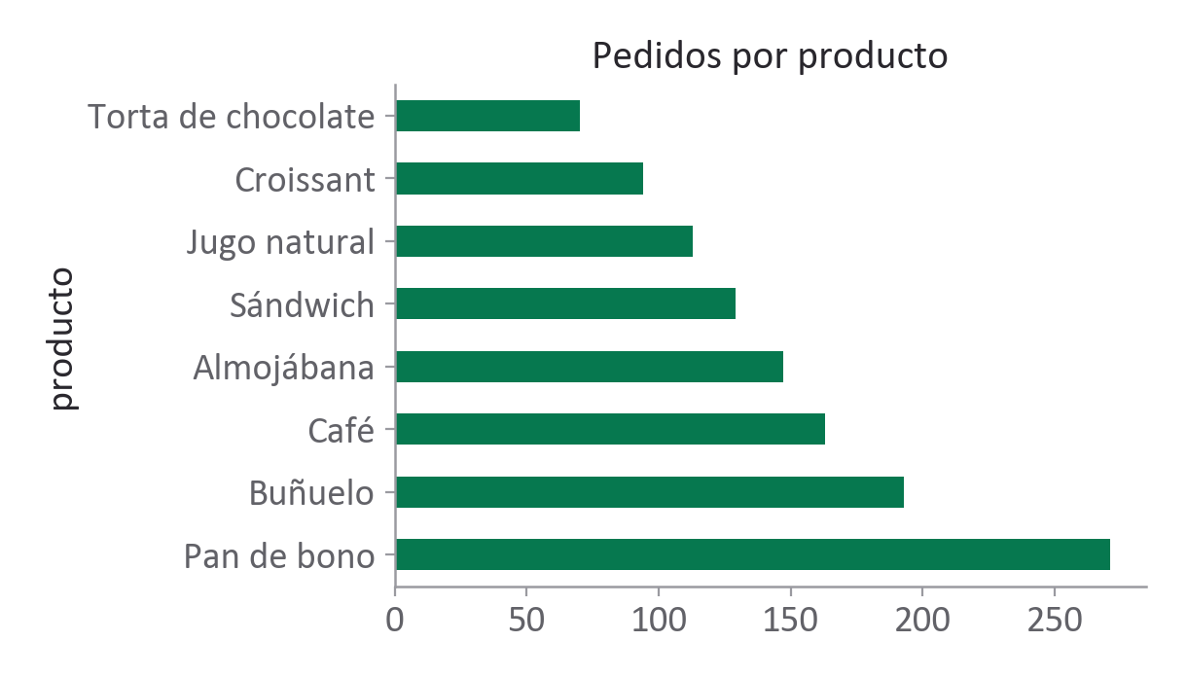
31
Pan de bono lidera; la torta de chocolate es la última
BLOQUE 4 · GRÁFICA 1 · BARRAS
Datos sintéticos de «Pan de Datos»: base limpia de 1.180 pedidos
df['producto'].value_counts().plot(
kind='barh', title='Pedidos por producto', color='#06784F')
¿Qué productos se piden más?
Pan de bono es el más pedido: 271 pedidos, 1,4 veces los 193 del Buñuelo. Torta de chocolate es la última, con 70. Ojo: el eje cuenta pedidos, no pesos.
PREGUNTA PARA EL GRUPO
¿El producto menos pedido es también el que menos dinero deja? ¿Cómo lo averiguarían?
Facultad de Minas · Sede Medellín
Notes:
[1:06 – 1:09] Decir: value_counts cuenta los pedidos de cada producto y .plot los dibuja; barras horizontales porque los nombres son largos. barh dibuja el primero de la lista abajo: por eso Pan de bono, el mayor, queda en la base. Escribir: barh dentro de las comillas de kind. Deben ver: 8 barras verdes, la más larga la de Pan de bono. Error frecuente: escribir kind=barh sin comillas (NameError) o 'bar' (barras verticales con los nombres girados: funciona, pero se lee peor). Respuesta a la pregunta: no. La torta deja 1.425.000 pesos en el año, porque cuesta 7.500; el que menos dinero deja es la Almojábana (1.100.400), muy cerca del Buñuelo (1.106.000). Se averigua sumando total por producto con groupby, como en la gráfica siguiente.

Slide 32
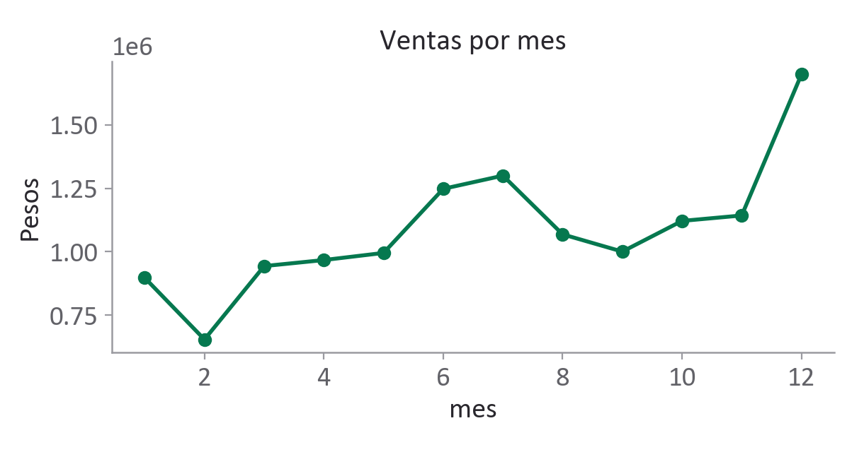
32
Diciembre vende 2,6 veces lo que vende febrero
BLOQUE 4 · GRÁFICA 2 · LÍNEAS
Datos sintéticos de «Pan de Datos»: base limpia de 1.180 pedidos
df.groupby('mes')['total'].sum().plot(
kind='line', marker='o', color='#06784F',
title='Ventas por mes', ylabel='Pesos')
¿Cómo cambian las ventas durante el año?
Las ventas tocan fondo en febrero (654.800 pesos), suben en junio y julio y llegan al pico en diciembre (1.697.700). El eje no empieza en cero (en líneas se acepta, porque importa la forma), así que lean los valores; «1e6» significa millones.
PREGUNTA PARA EL GRUPO
¿Qué harían con el personal y el inventario en diciembre? ¿Y qué probarían en febrero?
Facultad de Minas · Sede Medellín
Notes:
[1:09 – 1:12] Decir: groupby('mes') junta los pedidos de cada mes, ['total'] elige la columna y sum() suma las ventas. Leer el eje: «1e6» encima significa millones de pesos. El eje no empieza en cero; en una línea se acepta, porque importa la forma, pero hay que leer los valores: por la altura, diciembre parece unas 20 veces febrero, pero vende 2,6 veces; por eso se leen los valores y no solo el dibujo. Datos sintéticos: en una panadería real habría que confirmarlo con varios años. Escribir: groupby. Deben ver: 12 puntos con el valle en 2 y el pico en 12. Error frecuente: groupby('Mes') con mayúscula (KeyError: 'Mes') o mean() en vez de sum(), que da el promedio por pedido y no las ventas del mes.

Slide 33
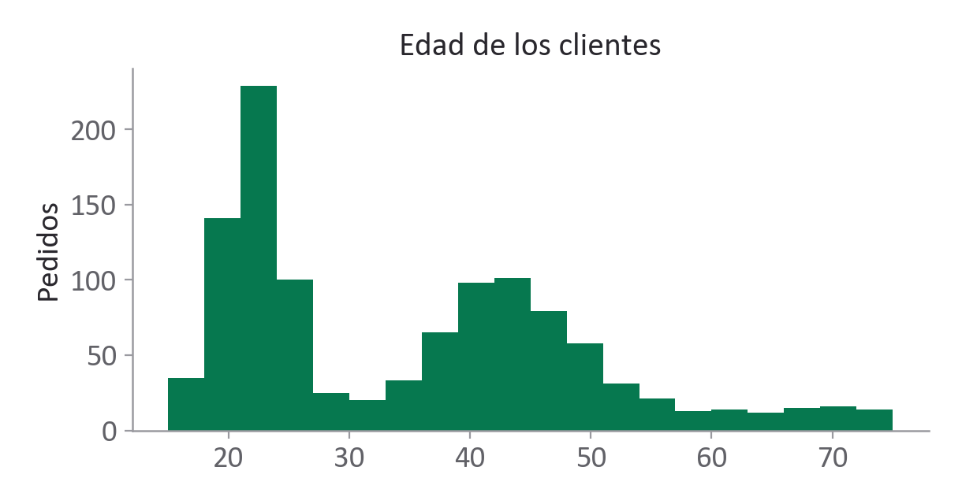
33
Los clientes forman dos grupos de edad, no uno
BLOQUE 4 · GRÁFICA 3 · HISTOGRAMA
Datos sintéticos de «Pan de Datos»: base limpia de 1.180 pedidos
df['edad_cliente'].plot(
kind='hist', bins=20, color='#06784F',
title='Edad de los clientes', ylabel='Pedidos')
¿Quiénes son nuestros clientes?
La forma tiene dos jorobas: 420 pedidos de clientes de 19 a 25 años y 324 de 38 a 48, con un valle entre 29 y 35 (solo 59 pedidos). Los 60 pedidos sin edad no se cuentan.
PREGUNTA PARA EL GRUPO
El promedio de edad es 34,5 años. ¿Describe bien a un cliente típico?
Facultad de Minas · Sede Medellín
Notes:
[1:12 – 1:15] Decir: bins=20 corta el rango de 15 a 75 años en 20 intervalos de 3 años; cada barra cuenta pedidos, no personas. La distribución es bimodal: dos grupos, jóvenes y adultos. Los 60 vacíos de edad que dejamos en el paso 6 simplemente no se dibujan. Escribir: hist dentro de las comillas de kind. Deben ver: dos montañas, una alrededor de 22 años y otra alrededor de 42. Error frecuente: leerlo como barras de categorías; aquí el eje horizontal es una variable numérica cortada en intervalos que se tocan. Respuesta a la pregunta: no. El promedio, 34,5, cae justo en el valle, donde hay pocos clientes; para decisiones de mercadeo conviene pensar en dos públicos distintos.

Slide 34
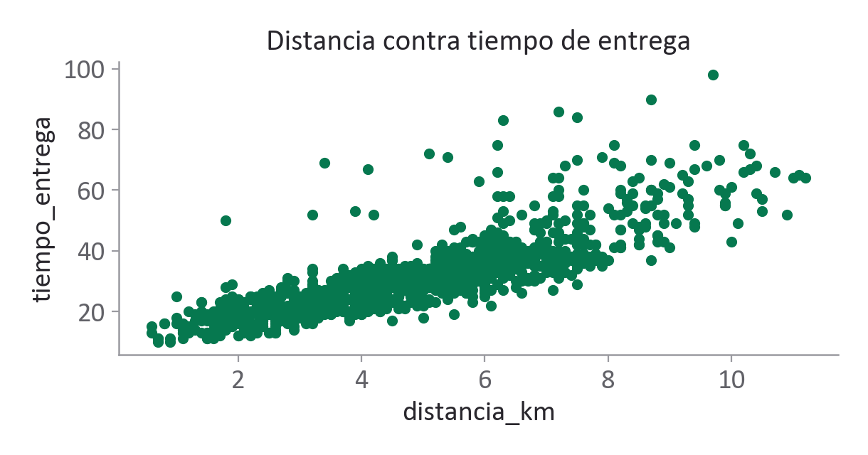
34
A más distancia, más tiempo de entrega
BLOQUE 4 · GRÁFICA 4 · DISPERSIÓN
Datos sintéticos de «Pan de Datos»: base limpia de 1.180 pedidos
df.plot(
kind='scatter', x='distancia_km', y='tiempo_entrega',
title='Distancia contra tiempo de entrega', color='#06784F')
¿Tardamos más cuando el pedido va más lejos?
La nube sube de izquierda a derecha: con 2 km o menos la entrega tarda 17 min en mediana y con 8 km o más, 55,5 min. Los puntos muy por encima de la nube son atrasos que vale la pena revisar.
PREGUNTA PARA EL GRUPO
Si un cliente pide desde 10 km, ¿qué tiempo de entrega le prometerían?
Facultad de Minas · Sede Medellín
Notes:
[1:15 – 1:18] Decir: cada punto es un pedido; x es la distancia y y el tiempo. La relación es positiva y fuerte (correlación de 0,82). Recordar que correlación no es causalidad, aunque aquí la explicación es razonable: recorrer más kilómetros toma más tiempo. Escribir: scatter dentro de las comillas de kind. Deben ver: una nube que sube, entre 0,6 y 11,2 km. Error frecuente: invertir x y y (la gráfica sale, pero la pregunta cambia) o escribir mal un nombre de columna (KeyError). Respuesta a la pregunta: entre 9,5 y 10,5 km hay 19 pedidos; su mediana es 60 min y la mitad central tarda entre 55,5 y 68 min, así que prometer «menos de una hora» fallaría en cerca de la mitad de esos pedidos.

Slide 35
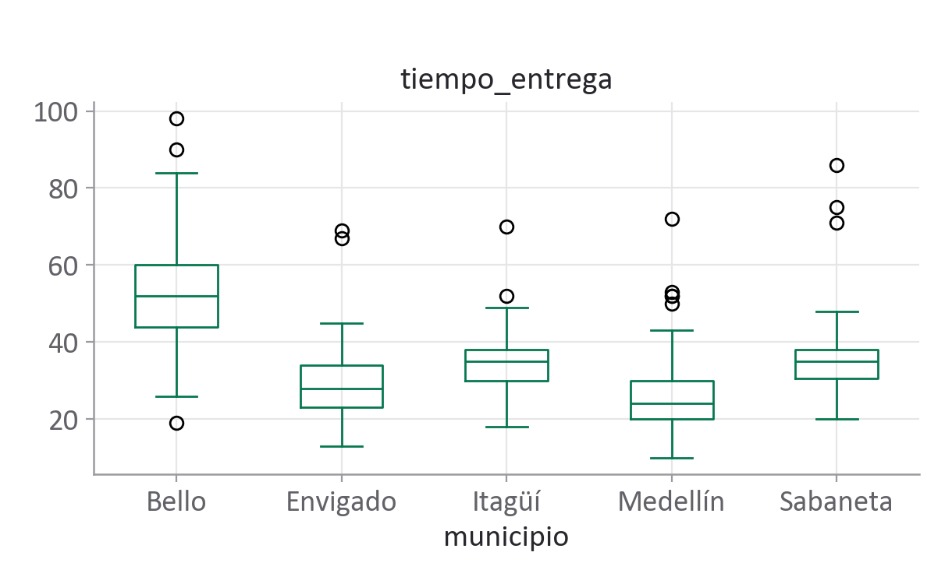
35
Bello es el municipio más lento y el más impredecible
BLOQUE 4 · GRÁFICA 5 · CAJA Y BIGOTES
Datos sintéticos de «Pan de Datos»: base limpia de 1.180 pedidos
df.boxplot(column='tiempo_entrega', by='municipio', color='#06784F')
¿Dónde se demoran más los domicilios?
Bello tiene la mediana más alta (52 min; Medellín, 24) y la caja más larga (de 44 a 60 min). Los círculos son atípicos legítimos, no errores. En Colab sale además el título automático «Boxplot grouped by municipio».
PREGUNTA PARA EL GRUPO
¿Bello es lento solo porque queda más lejos? ¿Con qué datos lo comprobarían?
Facultad de Minas · Sede Medellín
Notes:
[1:18 – 1:22] Decir: repasar la anatomía del bloque 2: la línea dentro de la caja es la mediana, la caja guarda el 50 % central y los círculos son atípicos. Bello: mediana 52 min y rango intercuartílico de 16 min, el mayor; su atípico más alto es 98 min. Avisar que pandas pone solo un título en inglés («Boxplot grouped by municipio») encima de 'tiempo_entrega'; no es un error y en la diapositiva se quitó para ganar espacio. Escribir: boxplot. Avisar que en pandas las cajas salen verticales (en la figura de teoría estaban acostadas) y que la mediana es la línea dentro de cada caja, del mismo grosor que las demás. Deben ver: cinco cajas, la de Bello más alta y más larga. Error frecuente: by='Municipio' con mayúscula (KeyError) o borrar atípicos como si fueran errores. Respuesta a la pregunta: en parte. La mediana de distancia de Bello es 8,0 km contra 3,6 en Medellín, pero entre pedidos de 6 a 8 km Bello sigue tardando más (mediana 49 min contra unos 37 en los demás). Si el grupo va adelantado, resolver el reto en clase; si no, queda para casa. Reto opcional del cuaderno: las entregas calificadas con 2 tardaron en promedio 69,3 min y las calificadas con 5, 26,8 min.

Slide 36
36
Cada método del taller resuelve un problema concreto
BLOQUE 5 · RESUMEN DE MÉTODOS
Método o atributo | Para qué sirve | Paso
pd.read_csv(sep=';', decimal=',') | Leer un CSV con punto y coma y coma decimal | E
head() · shape · columns · dtypes · info() | Mirar la tabla, su tamaño, sus nombres, sus tipos y sus vacíos | E a L
columns.str.strip().str.lower().str.replace() | Dejar nombres de columnas cómodos de escribir | 1
duplicated() · drop_duplicates() | Contar y quitar filas repetidas | 2
value_counts() | Contar cuántas veces aparece cada valor | 3
str.strip().str.title() · replace() | Unificar un texto escrito de varias formas | 3
str.replace() · pd.to_numeric() | Convertir «$2.800» en el número 2800 | 4
pd.to_datetime() · dt.month | Convertir texto en fecha y sacar el mes | 5
isna() · fillna() · dropna() | Contar, rellenar o quitar datos faltantes | 6
describe() · between() | Ver mínimos y máximos; quedarse con un rango válido | 7
to_csv(index=False) | Guardar la base limpia en un archivo | L
groupby() · plot(kind=...) | Resumir por grupos y graficar | Análisis
Cuaderno de solución, para repasar en casa: carpeta «solución» de [enlace del taller]
Facultad de Minas · Sede Medellín
Notes:
[1:22 – 1:25] Decir: esta es la caja de herramientas del día; con estos métodos se resuelve buena parte de la limpieza de cualquier base tabular. Insistir en el patrón y no en memorizar: diagnosticar, corregir, comprobar. Escribir: nada; pueden tomarle foto a la tabla. Decir dónde quedan los materiales: en el enlace del taller, la carpeta «solución» tiene el cuaderno resuelto y la carpeta «respaldo», la base limpia. Deben ver: su cuaderno completo, con 1.180 filas y las cinco gráficas. Error frecuente: copiar la limpieza de otra base sin diagnosticar: cada base tiene sus propios errores y hay que mirarla primero.

Slide 37
37
Seis revisiones antes de analizar cualquier base
BLOQUE 5 · LISTA DE CHEQUEO
1.
¿Se leyó bien? head() y shape: ¿salen las columnas que esperabas?
2.
¿Los nombres son cómodos? Sin espacios ni mayúsculas: strip, lower y replace.
3.
¿Hay filas repetidas? duplicated().sum() antes de contar o sumar.
4.
¿Cada columna tiene su tipo? dtypes: los números como número y las fechas como fecha.
5.
¿Qué falta y qué hago con eso? isna().sum() y decidir por columna: rellenar, quitar o dejar.
6.
¿Hay texto inconsistente o valores imposibles? value_counts() para categorías; describe() para mínimos y máximos.
Facultad de Minas · Sede Medellín
Notes:
[1:25 – 1:27] Decir: esta lista resume el taller y sirve para cualquier base, del trabajo o de la universidad. Recorrerla rápido y conectar cada punto con su paso: 1 con el paso E, 2 con el 1, 3 con el 2, 4 con los pasos 4 y 5, 5 con el 6 y 6 con los pasos 3 y 7. Escribir: nada. Deben ver: la lista; pueden guardarla con una foto. Error frecuente: creer que la limpieza termina en un solo intento; en la práctica se revisa, se corrige y se vuelve a revisar.

Slide 38

Gracias
PREGUNTAS · PARA SEGUIR APRENDIENDO
Documentación de pandas: pandas.pydata.org/docs
Kaggle Learn, cursos gratuitos de pandas y visualización: kaggle.com/learn
Google Colab, para practicar desde el navegador: colab.research.google.com
Reto para casa, al final del cuaderno: ¿califican peor cuando el domicilio tarda más?
Andrés David Galeano Quintero · Facultad de Minas, Sede Medellín
Notes:
[1:27 – 1:30] Decir: gracias y abrir el espacio de preguntas. Recomendar los tres recursos: la documentación de pandas (guía «10 minutes to pandas»), los cursos gratuitos de Kaggle Learn y Colab para seguir practicando sin instalar nada. Recordar el reto opcional del final del cuaderno y que la solución está en la carpeta «solución» del enlace. Escribir: nada. Deben ver: los recursos en pantalla. Error frecuente: perder el trabajo; antes de irse, Archivo → Guardar una copia en Drive y descargar domicilios_limpio.csv, porque Colab borra los archivos subidos al cerrar la sesión.

